Slide 1
Fundeb - Vouchers
Anamaria Camargo

Slide 2
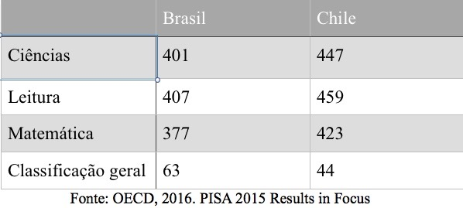
Brasil x Chile: US$ / aluno / ano
Brasil: 3.799 (1) x Chile: 4.124 (2)
(1)download.inep.gov.br/acoes_internacionais/estatisticas_educacionais/ocde/education_at_a_glance/CN_Brazil_OECD_2017.pdf
(2)) (2) https://www.oecd-ilibrary.org/education/education-at-a-glance-2017/chile_eag-2017-42-en;jsessionid=mAa5BCfRKG3D7nzs9X7vLrgO.ip-10-240-5-157
(3) http://economia.uc.cl/docs/dt_429.pdf (melhores resultados nas escolas públicas)
(4) https://www.edchoice.org/wp-content/uploads/2018/05/The-Chile-Experiment-by-Mariano-Narodowski.pdf (principal causa de superioridade - menor segregação da América do Sul)

Slide 3
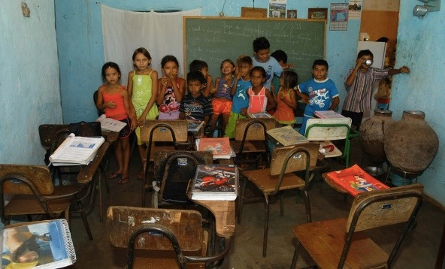
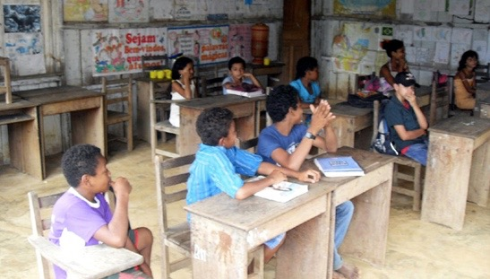
Mais 100 leis federais na área da educação (legislação nunca consolidada)
Somente a LDB da Educação Nacional, aprovada em 1996, já sofreu mais de 40 alterações.
Os estados possuem, em média, outras 40 leis
Os municípios têm cerca de 20 leis
Somente no ano de 2018 os principais órgãos do MEC baixaram 5.800 portarias e o Conselho Nacional de Educação, dezenas de resoluções e pareceres.

Slide 4
Novo Fundeb - Vouchers Escolares
Período de carência variável conforme características do município
Monopólio do Fundeb para escolas públicas durante período de carência
Preparação das escolas públicas e privadas
Vouchers para crianças e jovens até um determinado NSE

Slide 5
Autonomia Gerencial
contratar consultoria privada
demitir pessoas em cargos de confiança
definir e aplicar critérios de premiação para seus professores
optar por uma gestão compartilhada dentro da sua rede para que possam se fortalecer onde têm deficiências
buscar recursos privados para sua escola: aluguel de espaço para eventos privados, parcerias com empresas privadas locais, etc.
envolver a comunidade local — professores, funcionários, alunos, famílias, vizinhança, etc. através de ações de marketing

Slide 6
Ao final do período de transição…
80 e 90% do valor do Fundeb por aluno/ano deverão ser colocados à disposição dos alunos elegíveis na forma de vouchers.
Ex.: Se o valor/aluno/ano for R$5000,00, cada aluno que desejar sair da escola receberá entre R$4000 e R$4500 na forma de voucher para usar em alguma escola da rede privada.

Slide 7
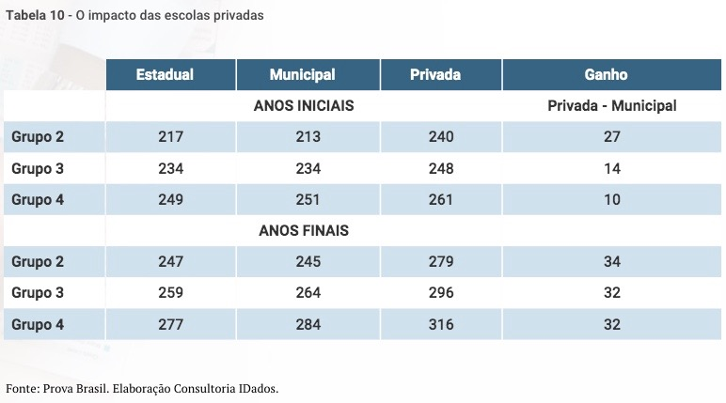

Slide 8
Colômbia
Estudo da Universidade de Stanford (2019) sobre efeitos dos vouchers ao longo de 20 anos:
📍 mais chances de concluir o Ensino Médio dentro do prazo
📍mais chances de sair da pobreza e alcançar renda classificada como de classe média até os 33 anos
📍mais chances de morar em regiões menos pobres da cidade
📍 mais chances de conseguir financiar um carro
📍menos chances de ter um filho na adolescência
📍menos gastos públicos enquanto ele está na escola e maior arrecadação depois que ele conclui.
Link do estudo: http://repositorio.banrep.gov.co/handle/20.500.12134/9731

Slide 9
A escola é apenas um meio para se chegar a um fim: crianças e jovens capazes de atingir seu potencial pessoal e profissional.

